Slide 1
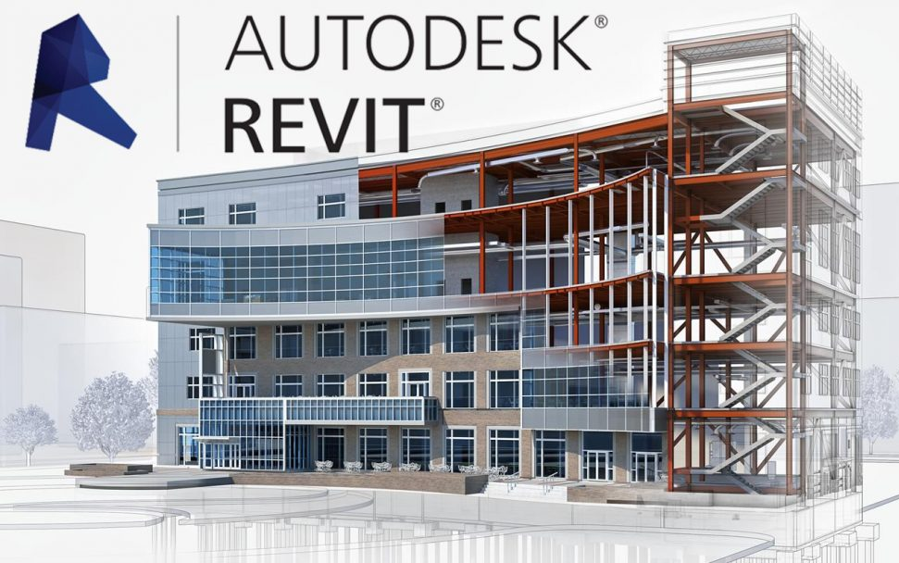
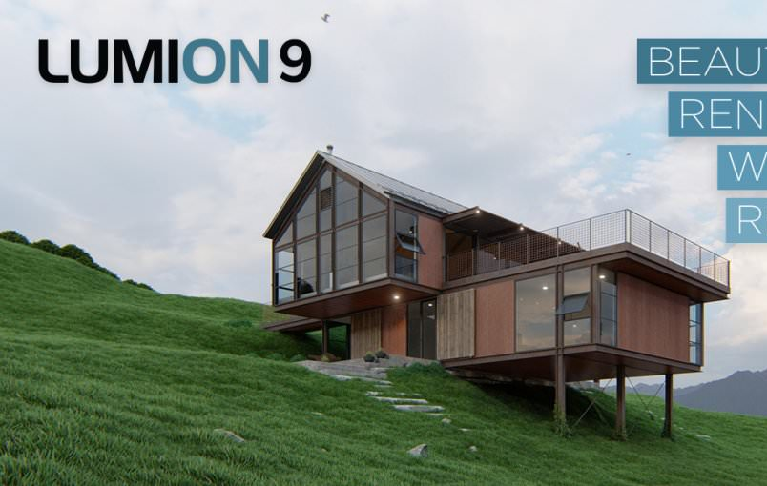
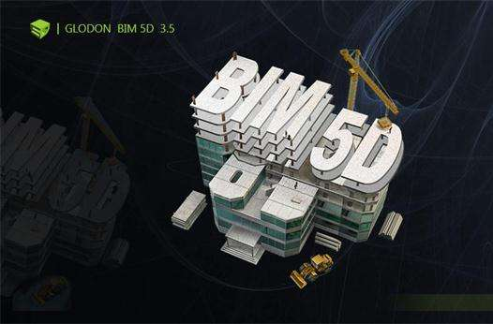
BIM信息技术应用
BIM5D
在BIM技术的基础上，加入时间和成本两个维度，封装成的五维信息载体。
有效的控制建筑材料的应用数量，建立起一个有关时间、成本以及内容信息等方面的模型，从多维的层面上对建筑工程的材料使用数量进行合理化的分析，进一步的控制工程进度，降低工程成本，管理好工程造价，让成本管理成为一种可能。
REVIT
以虚拟现实或3D形式查看项目。现代化建筑越来越讲求设计与美感，结构与内部施工也越来越复杂，使得设计与制图时间不断拉长，将导致设计费用大幅提高，而Revit可以一面设计、一面检讨整合，并可付诸于实行，套图不对可马上进行修改，省下来的时间，可以设计更好的东西出来。
LUMION
在BIM系统中，Lumion软件强大的渲染功能，无疑具有划时代的意义，与BIM施工项目管理有益结合，通过制作建筑漫游动画，虚拟现实，更好地为我们建筑工程系BIM的发展提供更有力的支持。

Slide 2
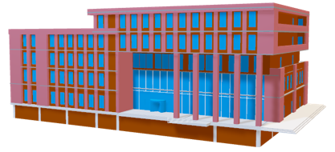
一模多用
计算报价
广联达
建筑美化
Revit
Lumion
Bim5D
施工模拟

Slide 3
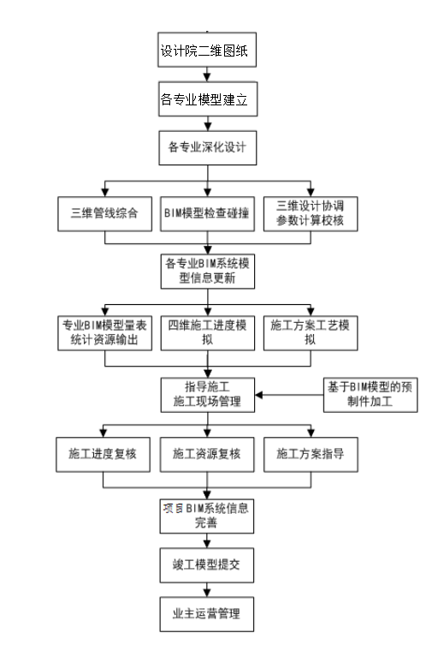
BIM技术应用流程

